Slide 1

知识点：多线程加速扫描过程

Slide 2
5
多线程加速扫描过程

Slide 3
多线程加速扫描过程
根据套接字中timeout变量的值，每扫描一个套接字都会花费几秒钟。
这看上去微不足道，但如果我们要扫描多个主机端口，时间总量就会成倍增加。
理想情况下，我们希望能同时扫描多个套接字，而不是一个一个地进行扫描。
这时，我们必须引入Python线程，线程是一种能提供这类同时执行多项任务的方法。
具体到我们这个扫描器，我们要修改的是portScann()函数中迭代循环里的代码。

Slide 4
多线程加速扫描过程
from threading import *
for tgtPort in tgtPorts:
t = Thread(target=connScan, args=(tgtHost, int(tgtPort)))
t.start()

Slide 5
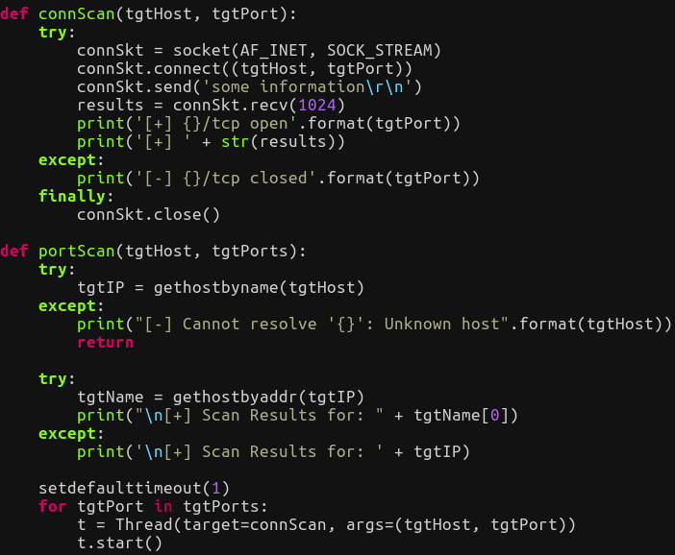
多线程加速扫描过程
加入函数即为：

Slide 6
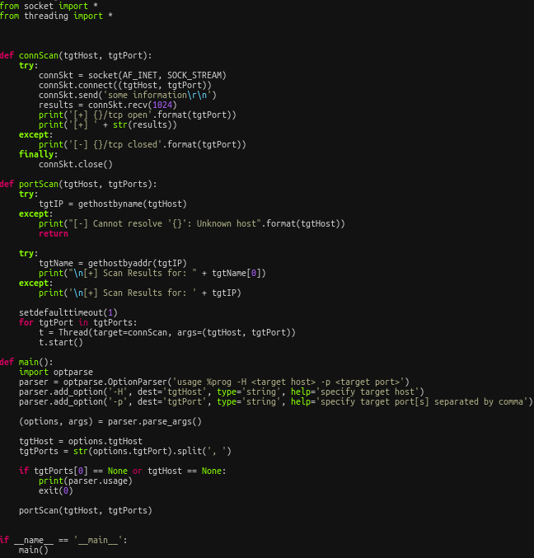
多线程加速扫描过程
最终代码为：

Slide 7


谢谢

